Slide 1

UBND PHƯỜNG HOÀ LỢI
TRƯỜNG MẦM NON HOÀ LỢI
LĨNH VỰT PHÁT TRIỂN NHẬN THỨC
HOẠT ĐỘNG HỌC: LÀM QUEN VỚI TOÁN
ĐỀ TÀI: DẠY TRẺ TÁCH GỘP TRONG PHẠM VI 6 THÀNH 2
NHÓM BẰNG CÁC CÁCH KHÁC NHAU
GIÁO VIÊN: LÊ THỊ NGỌC HOA
TRẦN THỊ NGỌC HIỀN
LỚP: LÁ 2

Slide 2

1.Tiến trình hoạt động:
*Gây hứng thú:
-Chào mừng các bé cùng đến với chương trình “Vượt qua thử thách” ngày hôm nay.
- Đến tham gia chương trình gồm có 3 đội chơi:
+ Đội “Bé ngoan”
+ Đội “Bé khỏe”
+ Đội “Bé đẹp”
-Cô giới thiệu cách chơi
*Hoạt động 1: Ôn gộp các nhóm đối tượng trong phạm vi 6.
*Hoạt động 2: Tách các nhóm đối tượng trong phạm vi 6 thành 2 nhóm bằng các cách khác nhau.
Cho trẻ tách theo ý thích:
Cho trẻ tách theo yêu cầu:
*Tách 6 thành 2 nhóm: 1 và 5 hay 5 và 1.
*Tách 6 thành 2 nhóm: 2 và 4 hay 4 và 2
*Tách 6 thành 2 nhóm: 3 và 3
=>Kết luận: Khi tách các nhóm đối tượng có số lượng là 6 thành hai nhóm có 3 cách tách:
+ Cách 1: 1- 5 hay 5 - 1
+ Cách 2: 2 - 4 hay 4 - 2.
+ Cách 3: 3 – 3
*Hoạt động 3: Luyện tập, củng cố.
*Kết thúc:

Slide 3




Slide 4




Slide 5


Slide 6



Slide 7



Slide 8


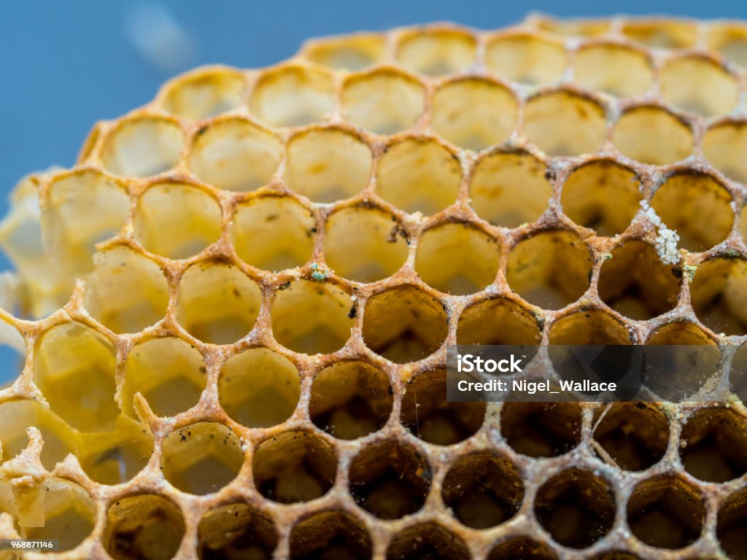




Slide 11

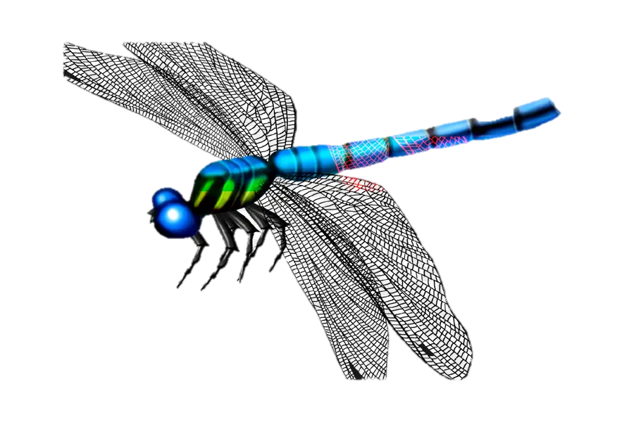


Slide 12


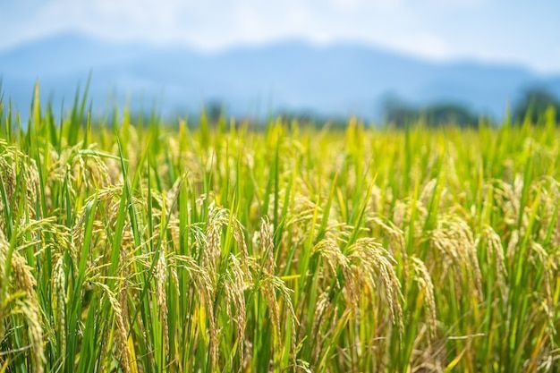



Slide 15

Xin chân thành cảm ơn Quý Ba Mẹ và các Bé đã dành thời gian theo dõi

